Slide 1
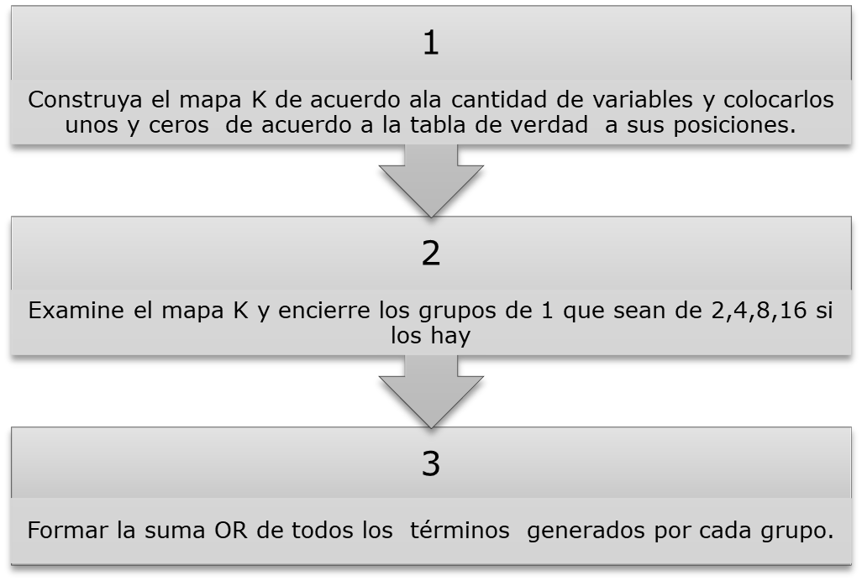
Utilización del mapa K para simplificación.
Cuando tenemos listo nuestro tabla de verdad con 1 y 0.
Procederemos con los siguientes pasos.

Slide 2
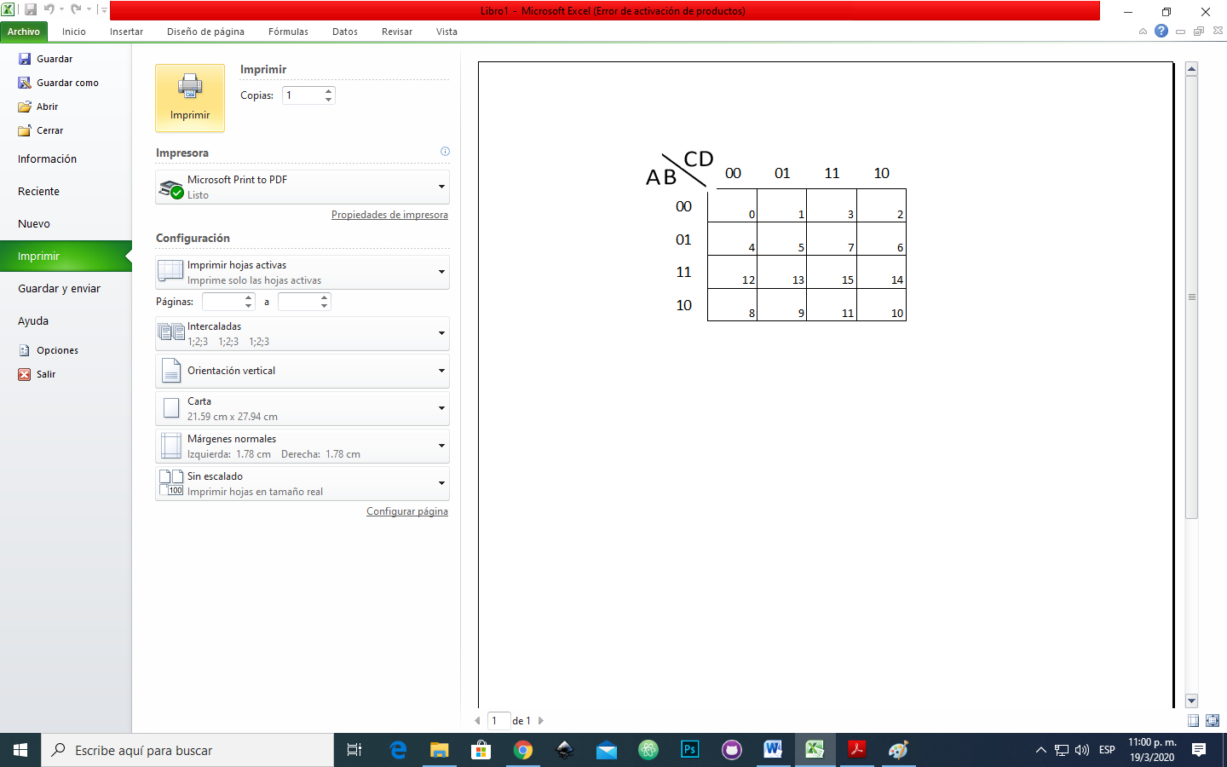
Tenemos listo nuestro tabla de verdad con 1 y 0.
Procederemos con los siguientes pasos.
Tenemos listo nuestro tabla de verdad con 1 y 0.
Procederemos con los siguientes pasos. (La tabla no corresponde a ningún diseño en particular, por el momento)
Construya el mapa K de acuerdo a la cantidad de variables
 |  | A | B | C | D | X
0 |  | 0 | 0 | 0 | 0 | 0
1 |  | 0 | 0 | 0 | 1 | 0
2 |  | 0 | 0 | 1 | 0 | 0
3 |  | 0 | 0 | 1 | 1 | 1
4 |  | 0 | 1 | 0 | 0 | 0
5 |  | 0 | 1 | 0 | 1 | 1
6 |  | 0 | 1 | 1 | 0 | 1
7 |  | 0 | 1 | 1 | 1 | 0
8 |  | 1 | 0 | 0 | 0 | 0
9 |  | 1 | 0 | 0 | 1 | 1
10 |  | 1 | 0 | 1 | 0 | 1
11 |  | 1 | 0 | 1 | 1 | 1
12 |  | 1 | 1 | 0 | 0 | 0
13 |  | 1 | 1 | 0 | 1 | 0
14 |  | 1 | 1 | 1 | 0 | 0
15 |  | 1 | 1 | 1 | 1 | 1

Slide 3
 |  | A | B | C | D | X
0 |  | 0 | 0 | 0 | 0 | 0
1 |  | 0 | 0 | 0 | 1 | 0
2 |  | 0 | 0 | 1 | 0 | 1
3 |  | 0 | 0 | 1 | 1 | 1
4 |  | 0 | 1 | 0 | 0 | 0
5 |  | 0 | 1 | 0 | 1 | 1
6 |  | 0 | 1 | 1 | 0 | 1
7 |  | 0 | 1 | 1 | 1 | 0
8 |  | 1 | 0 | 0 | 0 | 1
9 |  | 1 | 0 | 0 | 1 | 1
10 |  | 1 | 0 | 1 | 0 | 1
11 |  | 1 | 0 | 1 | 1 | 1
12 |  | 1 | 1 | 0 | 0 | 0
13 |  | 1 | 1 | 0 | 1 | 0
14 |  | 1 | 1 | 1 | 0 | 0
15 |  | 1 | 1 | 1 | 1 | 1
colocarlos unos y ceros, de acuerdo a la tabla de verdad a sus posiciones.
1
1
1
1
1
1
1
1
1
Así complementamos el mapa K

Slide 4
Como ya tenemos con 1 el resto de espacios es de ceros.
 |  | A | B | C | D | X
0 |  | 0 | 0 | 0 | 0 | 0
1 |  | 0 | 0 | 0 | 1 | 0
2 |  | 0 | 0 | 1 | 0 | 1
3 |  | 0 | 0 | 1 | 1 | 1
4 |  | 0 | 1 | 0 | 0 | 0
5 |  | 0 | 1 | 0 | 1 | 1
6 |  | 0 | 1 | 1 | 0 | 1
7 |  | 0 | 1 | 1 | 1 | 0
8 |  | 1 | 0 | 0 | 0 | 1
9 |  | 1 | 0 | 0 | 1 | 1
10 |  | 1 | 0 | 1 | 0 | 1
11 |  | 1 | 0 | 1 | 1 | 1
12 |  | 1 | 1 | 0 | 0 | 0
13 |  | 1 | 1 | 0 | 1 | 0
14 |  | 1 | 1 | 1 | 0 | 0
15 |  | 1 | 1 | 1 | 1 | 1
0
0
1
1
0
1
0
1
0
0
1
0
1
1
1
1

Slide 5
Tenemos listo nuestro mapa K
Realizamos paso 2
Examine el mapa K y encierre los grupos de 1 que sean de 2,4,8,16 si los hay
Grupo 1: formado por 8,9,10,11
0
0
1
1
Grupo 2: formado por 2 y 3
0
1
0
1
Grupo 3: formado por 2 y 6
0
0
1
0
Grupo 4: formado por 11 y 15
1
1
1
1
Grupo 5: formado por el espacio 5

Slide 6
3 Formar la suma OR de todos los términos generados por cada grupo
0
0
1
1
0
1
0
1
0
0
1
0
1
1
1
1
Continua en video

